Slide 1





Spring
Data
REST
@Service
@Entity
DTO
@Repository
@RestController
Spring Data REST
Конструктор быстрой разработки REST API
Курамшин Рустам
Java\Kotlin Backend разработчик
«Инфратех»
https://github.com/RustamKuramshin

Slide 2

I. Введение в Spring Data REST
Назначение и возможности

Slide 3
Проект Spring Data REST
Spring Data Rest является частью проекта Spring Data и позволяет легко создавать REST-сервисы на основе гипермедиа поверх репозиториев Spring Data.
Spring Data REST основан на репозиториях Spring Data, он анализирует доменные сущности приложения и предоставляет управляемые гипермедиа REST-ресурсы для этих сущностей.

Slide 4
Возможности
Предоставляет REST API для доменных сущностей, используя HAL в качестве «носителя».
Предоставляет REST-ресурсы для коллекции, сущности и ассоциации, представляющих доменные сущности.
Поддерживает пагинацию и фильтрацию.
Предоставляет эндпойнты для методов репозитория.
Имеет точки расширения в виде ApplicationEvents.
Поддерживает проекции Spring Data.
Предоставляет метаданные о сущностях через ALPS и JSON Schema.
Поддерживает JPA, MongoDB, Neo4j, Solr, Cassandra, Gemfire.
Хорошо кастамизируется.

Slide 5
Справка и поддержка
Страница на spring.io - https://spring.io/projects/spring-data-rest
Документация - https://docs.spring.io/spring-data/rest/docs/current/reference/html/
Исходники на GitHub - https://github.com/spring-projects/spring-data-rest

Slide 6
Минимальный набор классов, чтобы поднять API на Spring Data REST
@Entity класс
Здесь может быть как JPA-сущность
так и @Document MongoDB
Spring Application
main class
@RepositoryRestResource
интерфейс
Здесь наследуется типовой
репозиторий Spring Data. Но если хотим в пагинацию и сортировку,
то нужно PagingAndSortingRepository

Slide 7
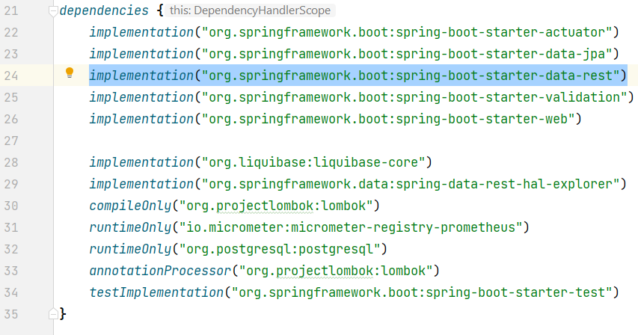
Какие зависимости для этого нужны
Базово достаточно стартера Spring Data REST
и зависимостей БД

Slide 8
II. Основы Spring Data REST
Начало сквозного примера разработки.
Основные возможности.

Slide 9
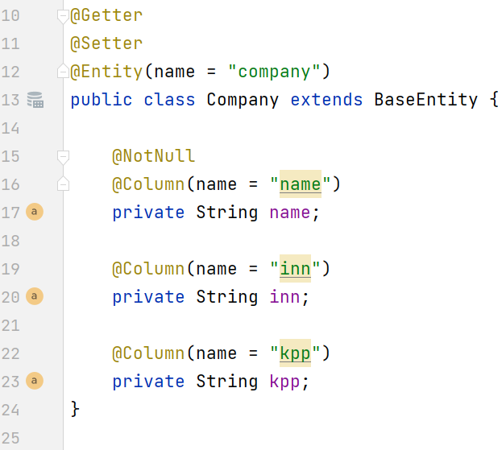
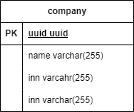
Будем разрабатывать API-сервис «Компаний». Начнем с основной сущности сервиса.

Slide 10

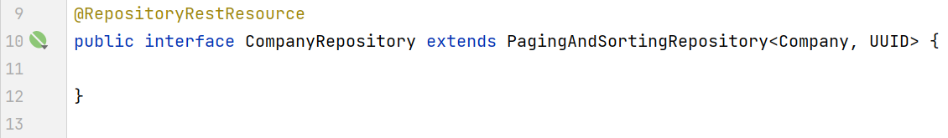
Определим REST-репозиторий и…всё

Slide 11
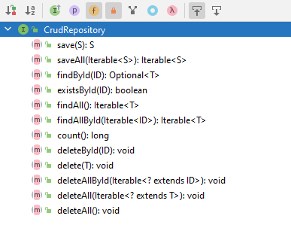
Вспомним методы CrudRepository

Slide 12
Как Spring Data REST выставляет методы репозитория
GET /companies –> findAll()
POST /companies -> save()
GET /companies/{uuid} –> findById(ID)
PUT /companies/{uuid} –> save()
PATCH /companies/{uuid} –> save()
DELETE /companies/{uuid} -> delete(ID)
GET /companies/search/{yourMethod} –> @RestResource yourMethod()

Slide 13

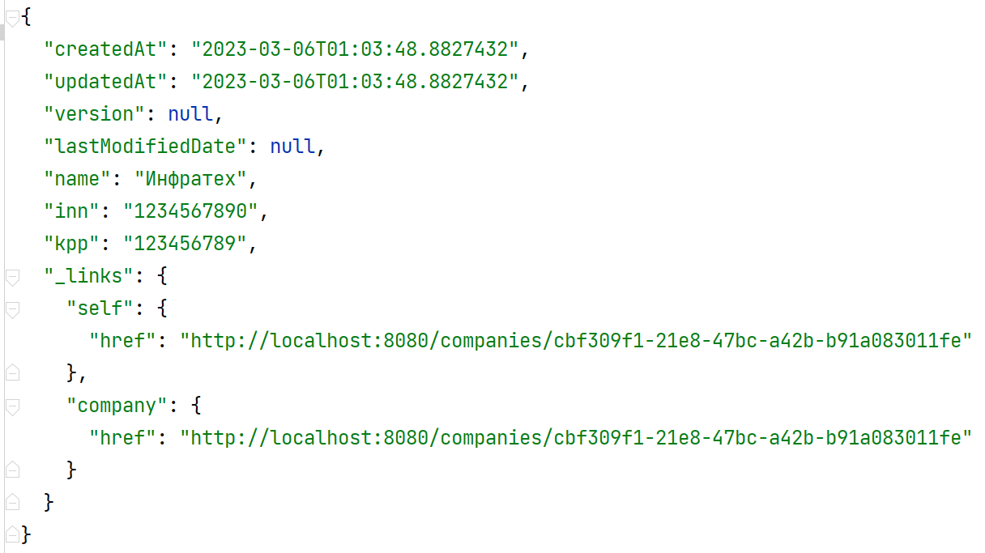
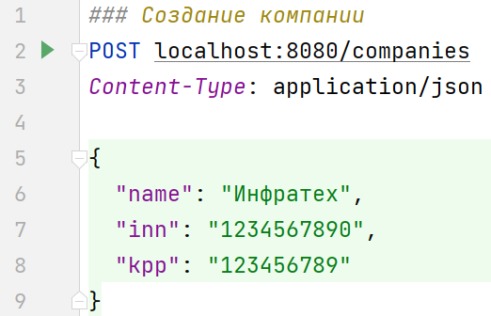
Теперь у нас есть REST API, которое имеет ряд возможностей!

Slide 14
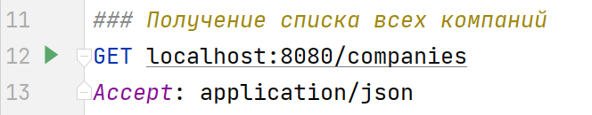
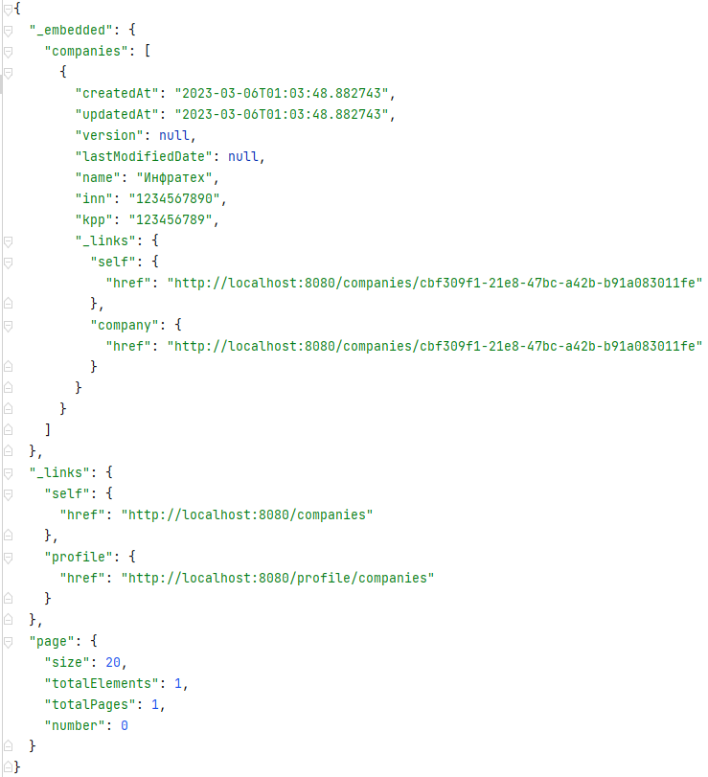

Slide 15
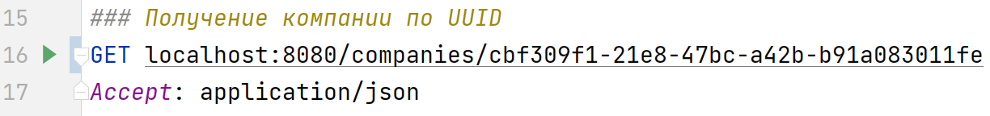
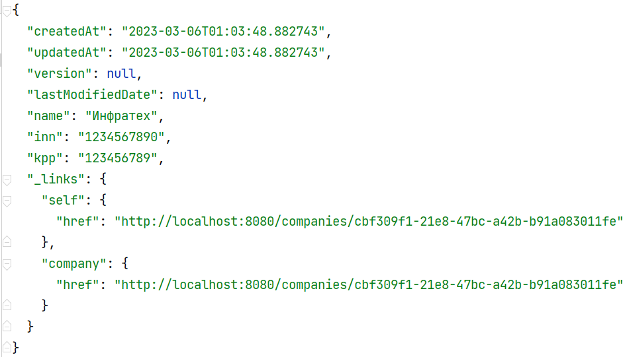

Slide 16
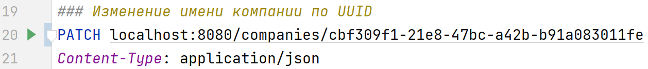
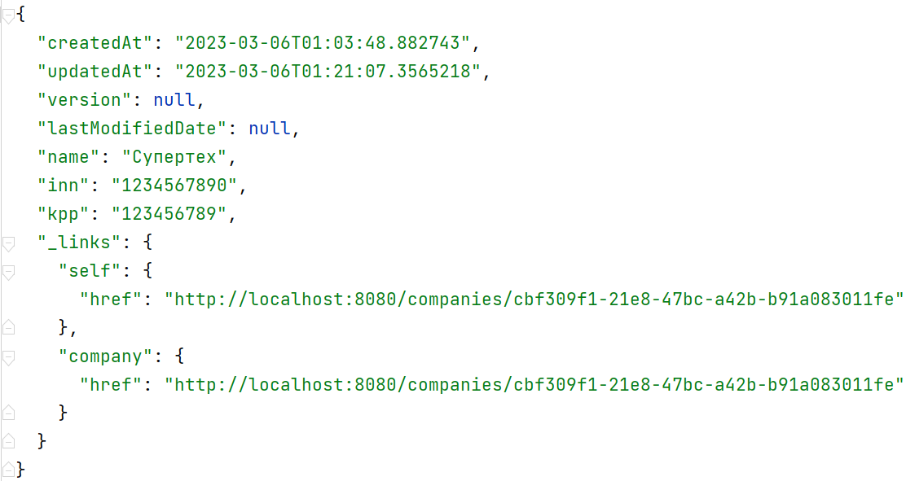

Slide 17
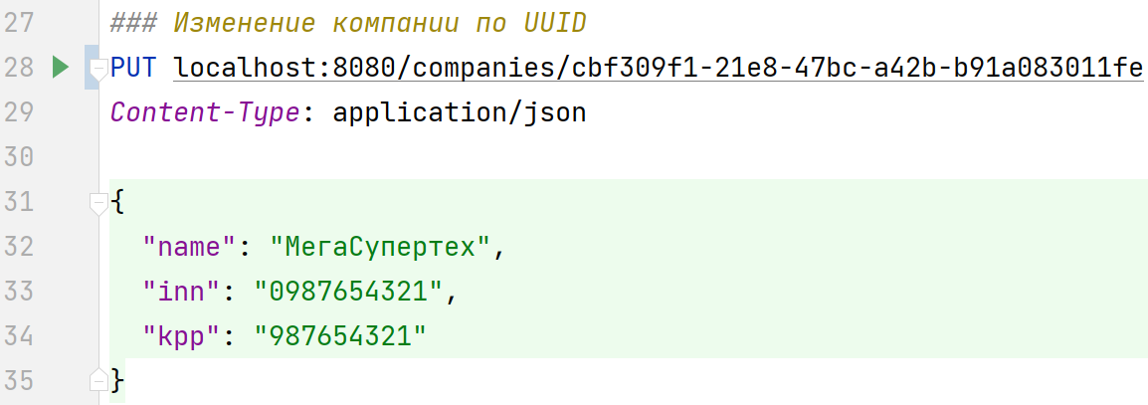
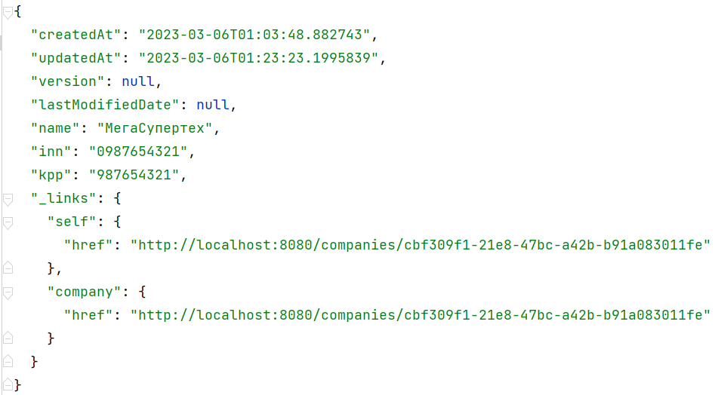

Slide 18
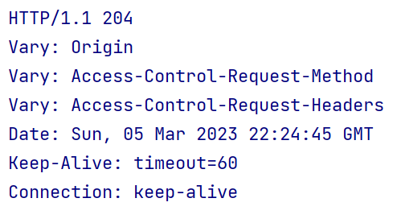

Slide 19


Самое время рассказать о HAL, HATEOAS и гипермедиа
Гипермедиа – это когда REST API возвращает НЕ только JSON, но и ссылки на связанные ресурсы (почти как «гипертекст»).
HAL – Hypertext Application Language – язык гипертекстовых приложений. Определяет блоки _links.
HATEOAS – Hypermedia as the Engine of Application State – Гипермедиа как движок состояния приложения.
Кто это всё придумал? Конечно же Рой Филдинг!
Мучайтесь :)

Slide 20


Зачем нужен HATEOAS. За что?!
Практически - у нас есть ссылки на REST-ресурсы.
Теоретически – API как БЫ предоставляет всю необходимую информацию как с ним взаимодействовать через возможности HATEOAS.
Раньше так никто не умел. Да.
Мы в команде не любим HATEOAS. Sorry.
Можно нам json’ы отдать и мы пойдём?
Слава богу это отключается.
(почти)
Java покидает моё тело
Когда я думаю о HAL

Slide 21
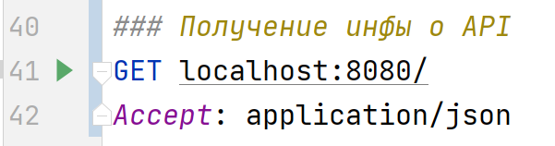
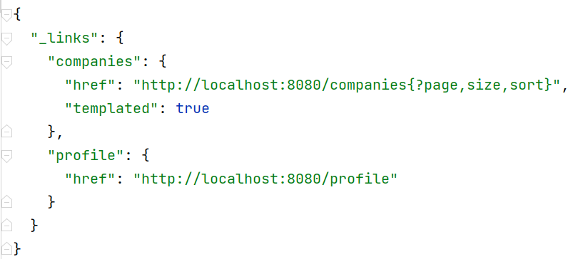
Работает это как-то так…

Slide 22
Что такое ALPS
Формат данных для определения семантики на уровне приложения.
Профиль для описания сущностей, которыми управляет API-сервис.
http://alps.io/
https://www.rfc-editor.org/rfc/rfc6906

Slide 23
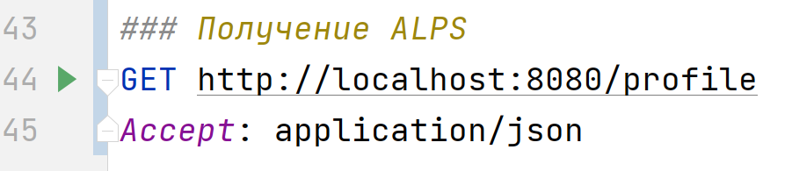
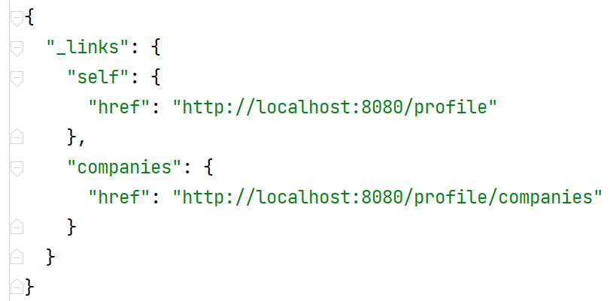

Slide 24
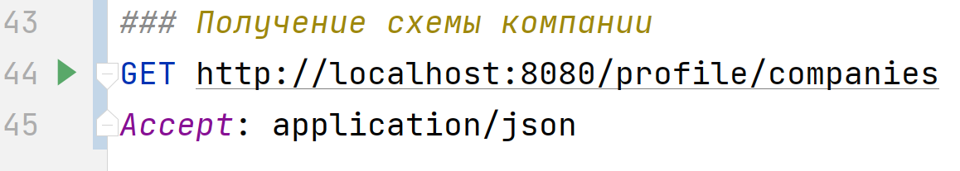
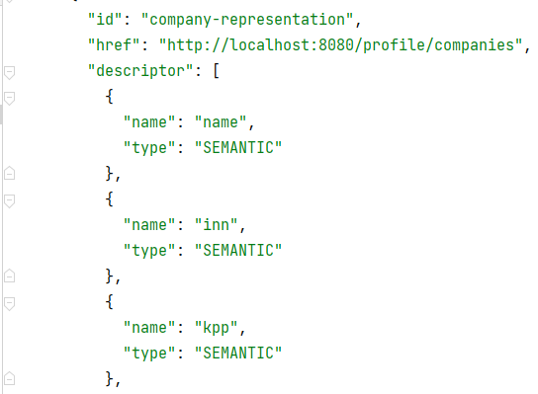
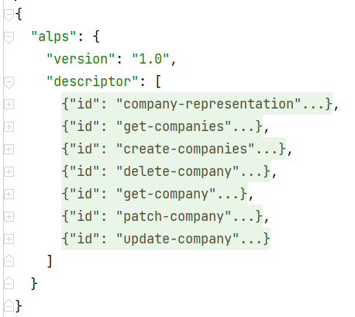

Slide 25

Пагинация и сортировка
Расширяем PagingAndSortingRepository
Пагинация через GET /companies?page=1&size=5
Сортировка через GET /companies?sort=name,desc
Если кастомный метод репозитория определяет параметр через @Param, то так его можно передать через GET /companies/search/{yourMethod}?{param}={value}

Slide 26
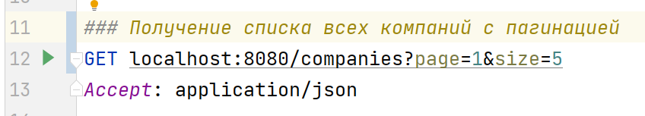
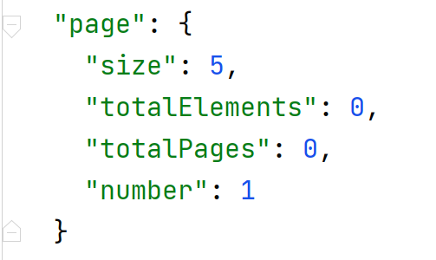
Сведения о постраничном выводе в ответе API

Slide 27
Проекции
В Spring Data «проекция» - это частичное представление агрегата, к которому относится репозиторий.
Проекция - это совокупность некоторых атрибутов сущности, которую мы получаем используя репозиторий Spring Data. Например, когда нам действительно нужны не все поля, а только некоторые или их композиция.

Slide 28
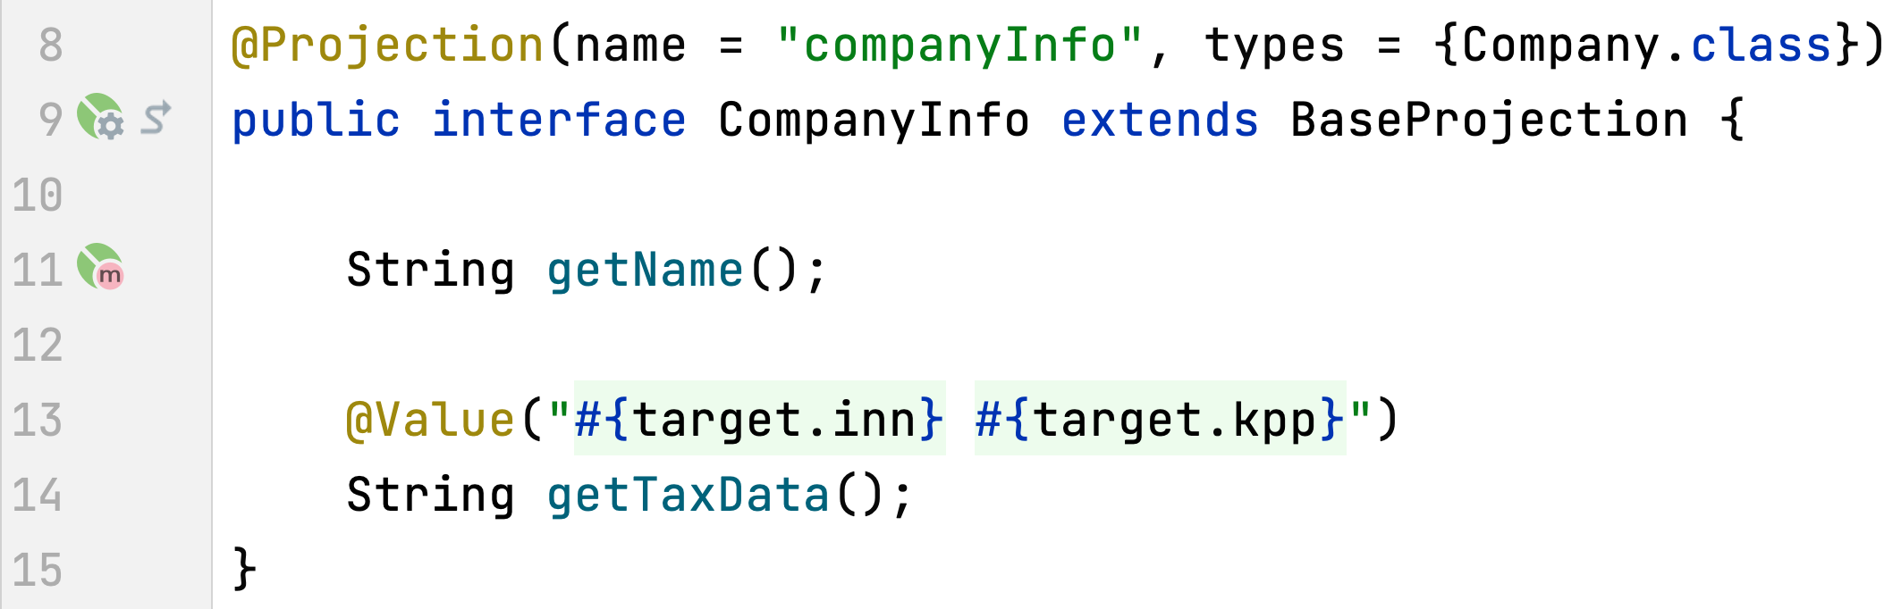
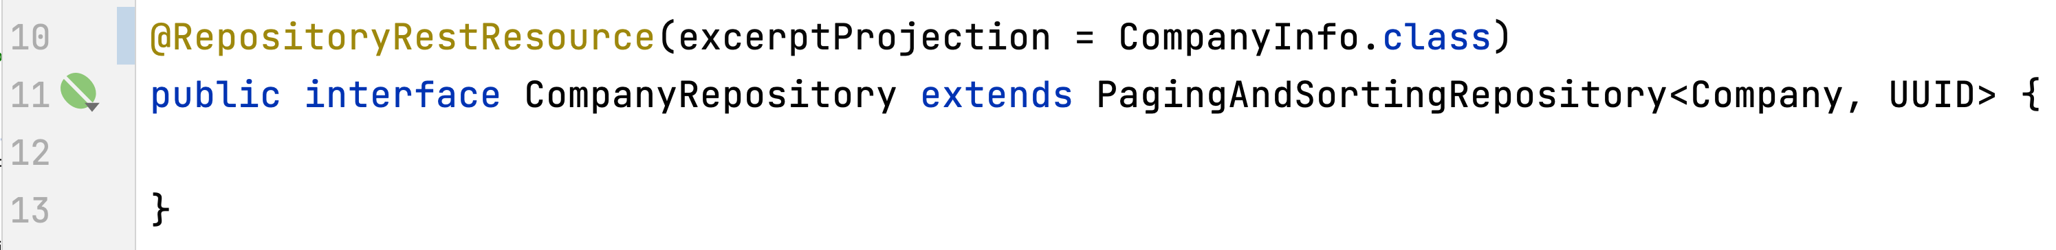
Создадим проекцию для Company и назначим её репозиторию

Slide 29
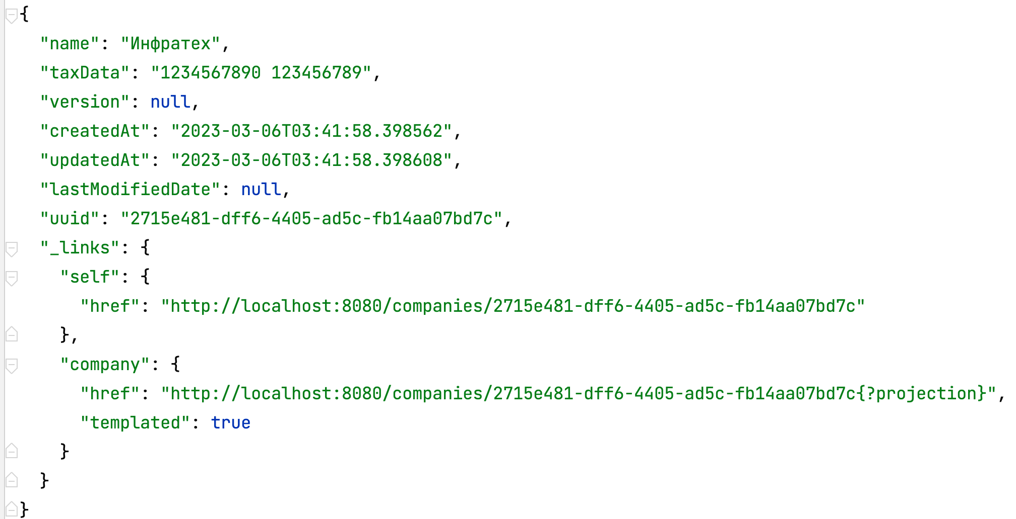
Получим сущность с проекцией

Slide 30

Валидация входных в Spring Data REST
Есть два пути валидации: быстрый и «глухой», долгий, но API First.
Быстрый – по-классике использовать Hibernate Validator и его аннотации. В случай получения constraint violation клиенту вернется 500 код или может и 400.
Долгий – реализовать org.springframework.validation.Validator и подключить его к событию ресурса через конфигурацию. При нарушении проверки клиент получит 400 и чёткий json с описанием ошибки. Чем не API First из коробки?

Slide 31
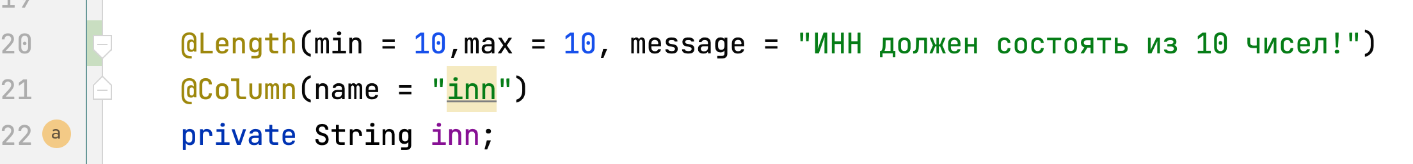
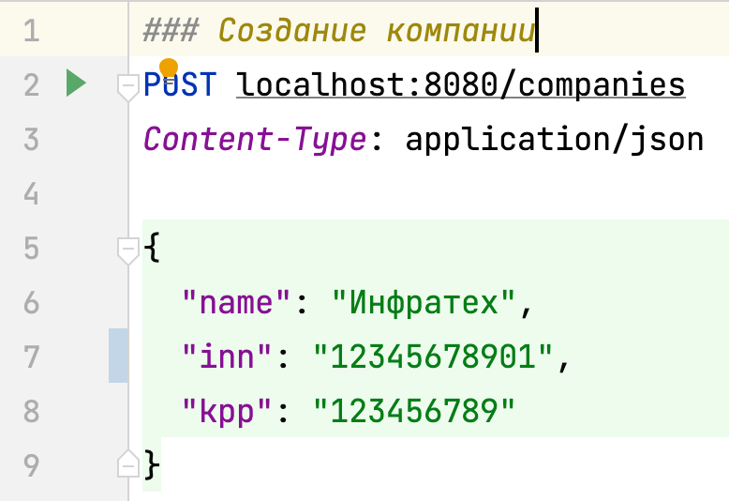
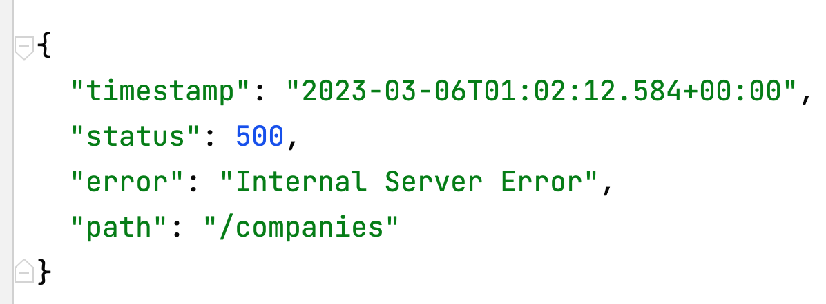
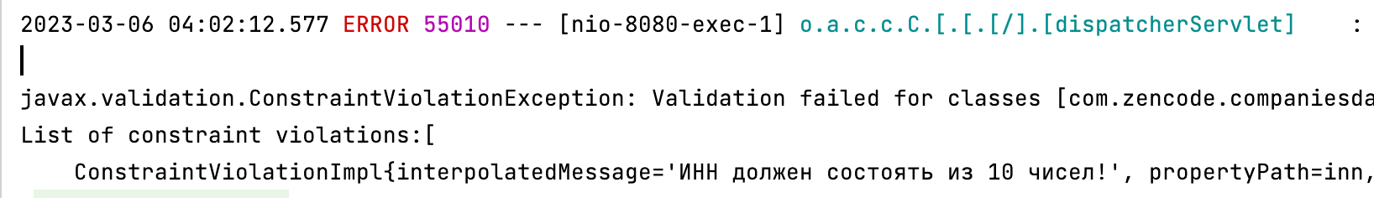
Быстро, но не красиво ☹

Slide 32
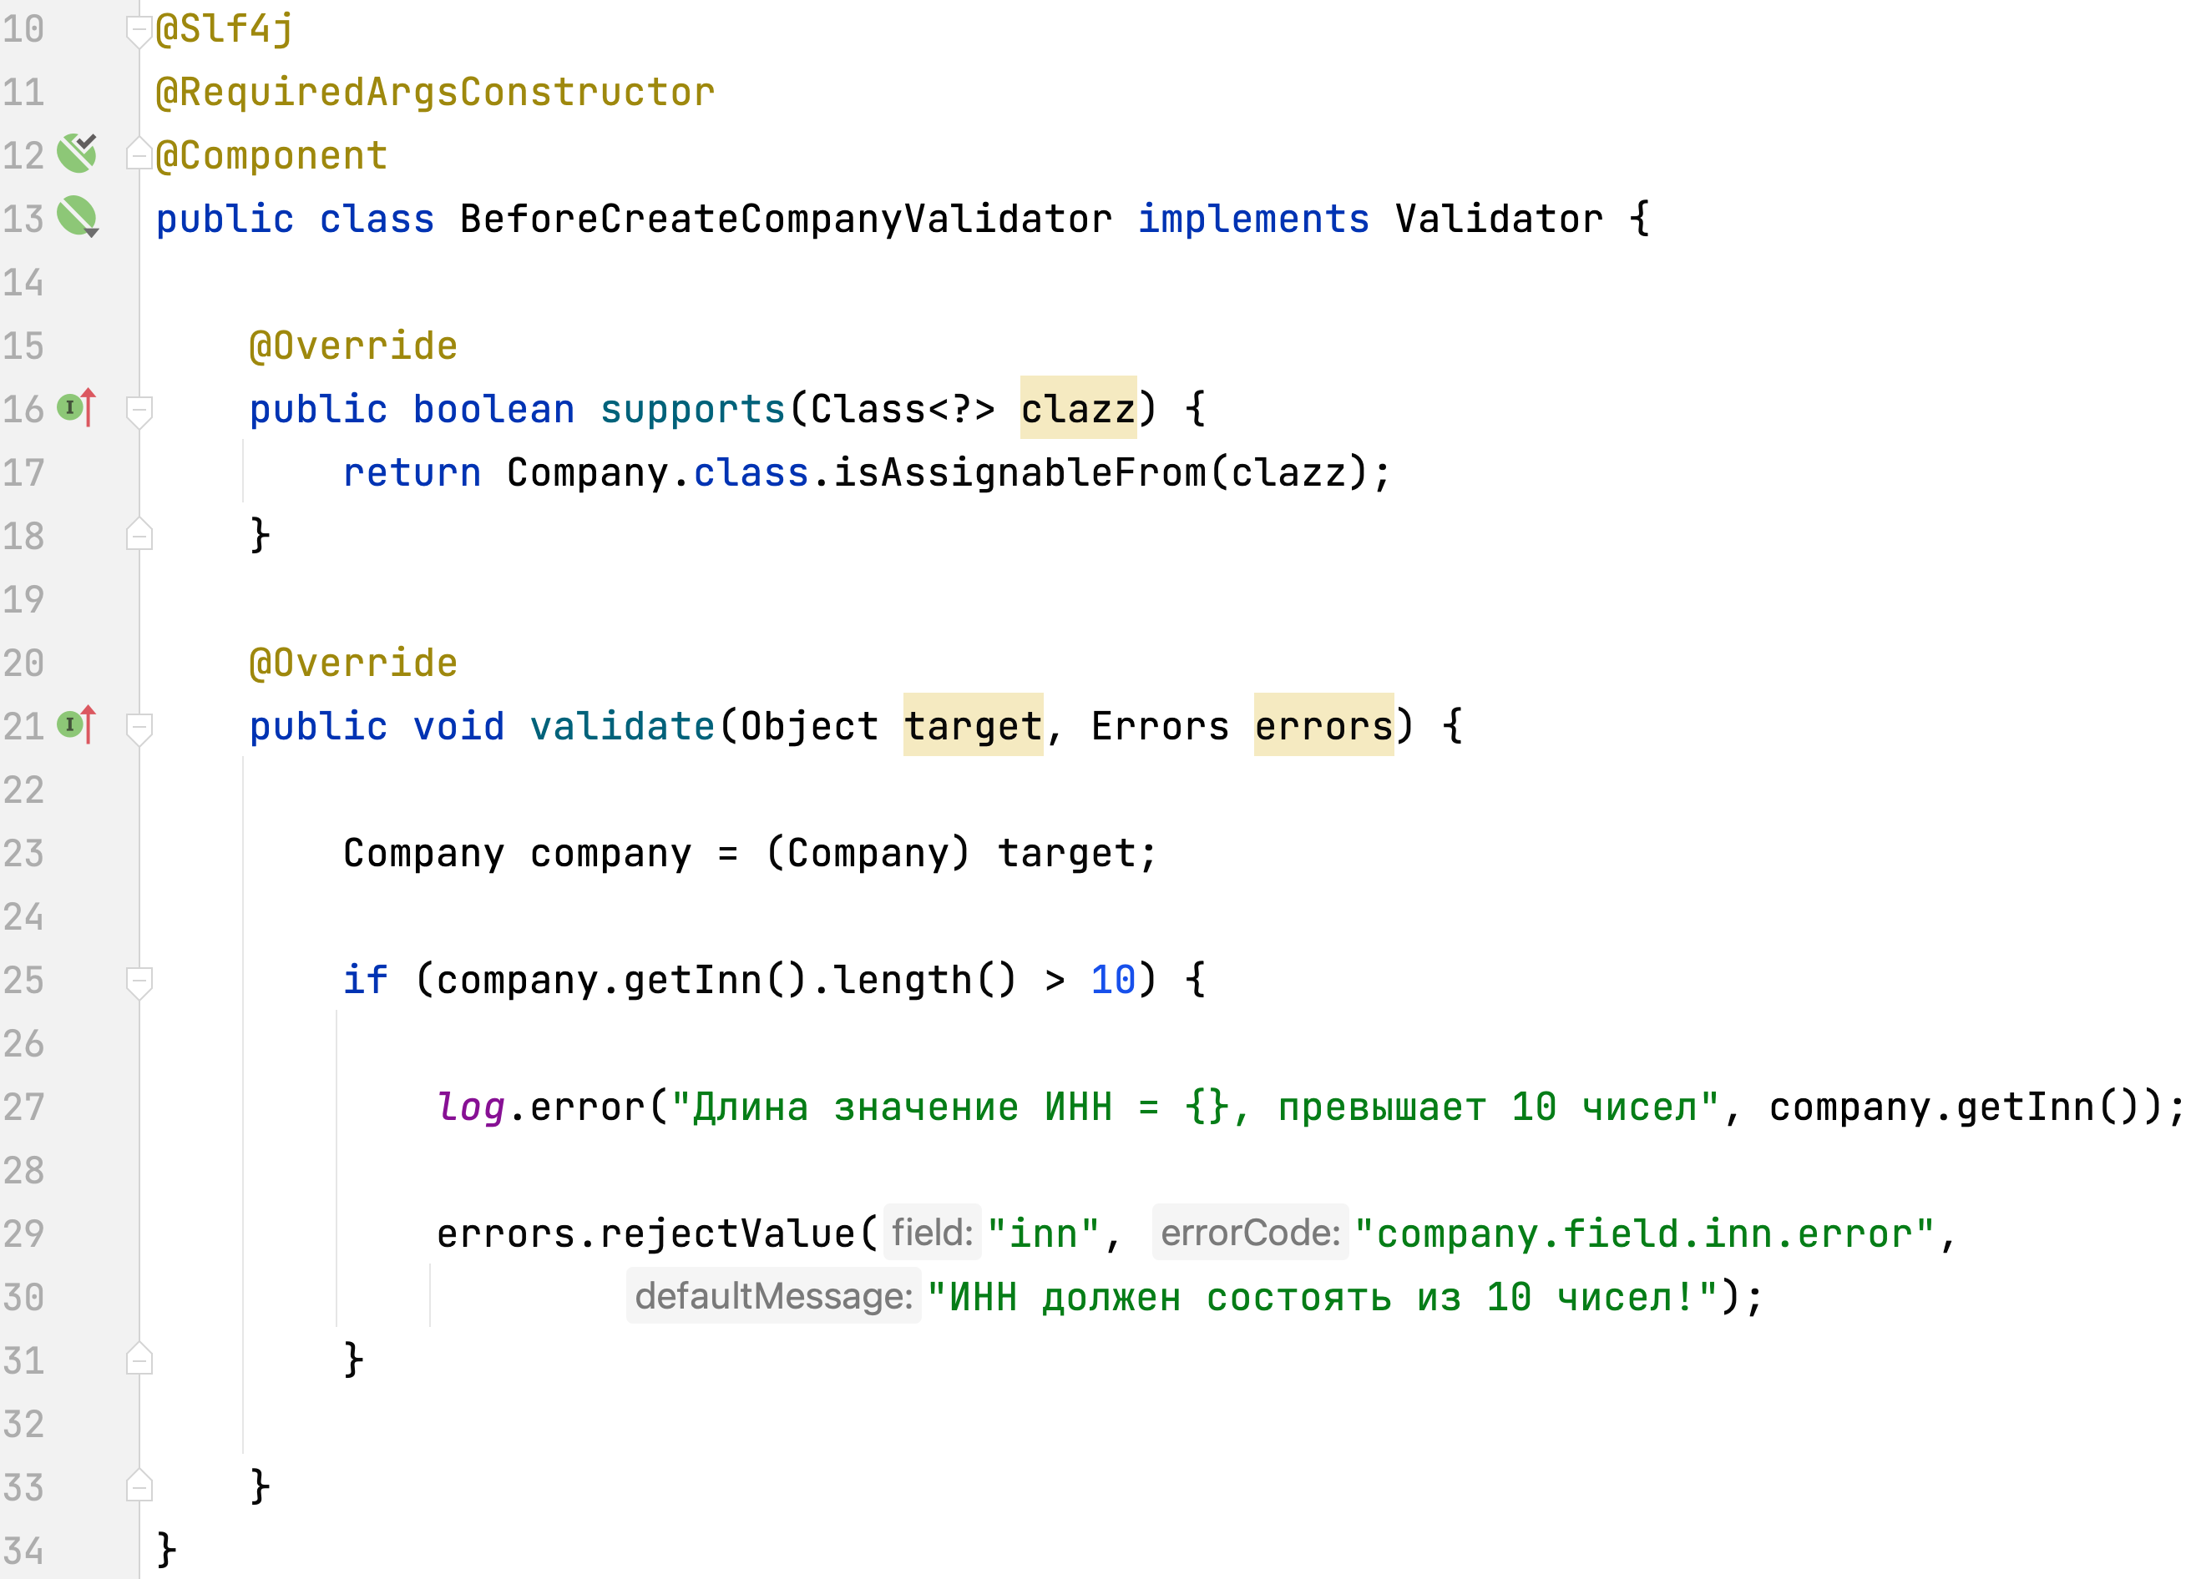
Долго, но красиво ☺

Slide 33
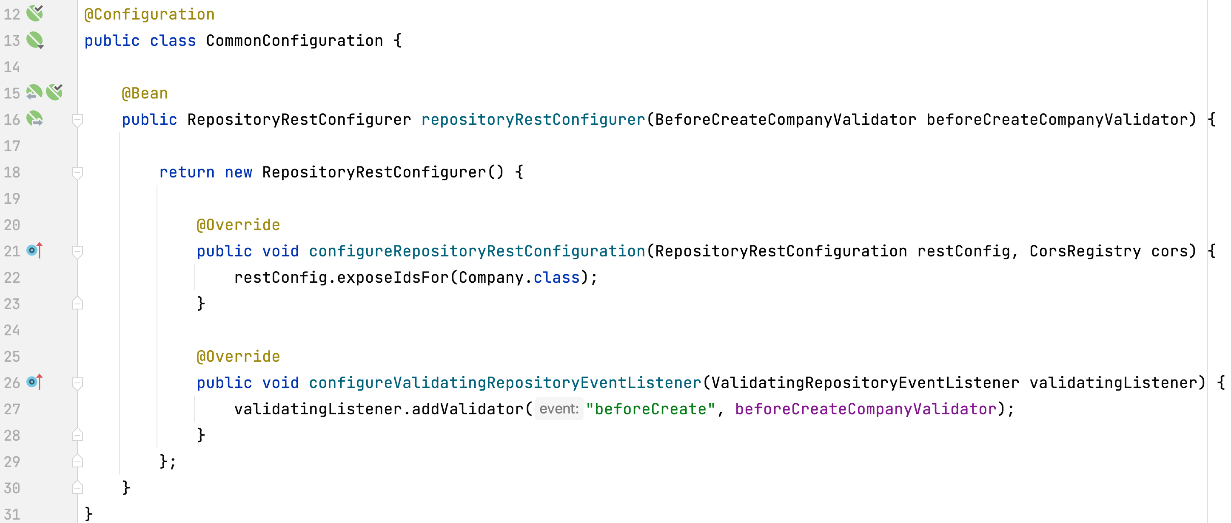
Слинкуем валидатор с событием через конфигурацию

Slide 34
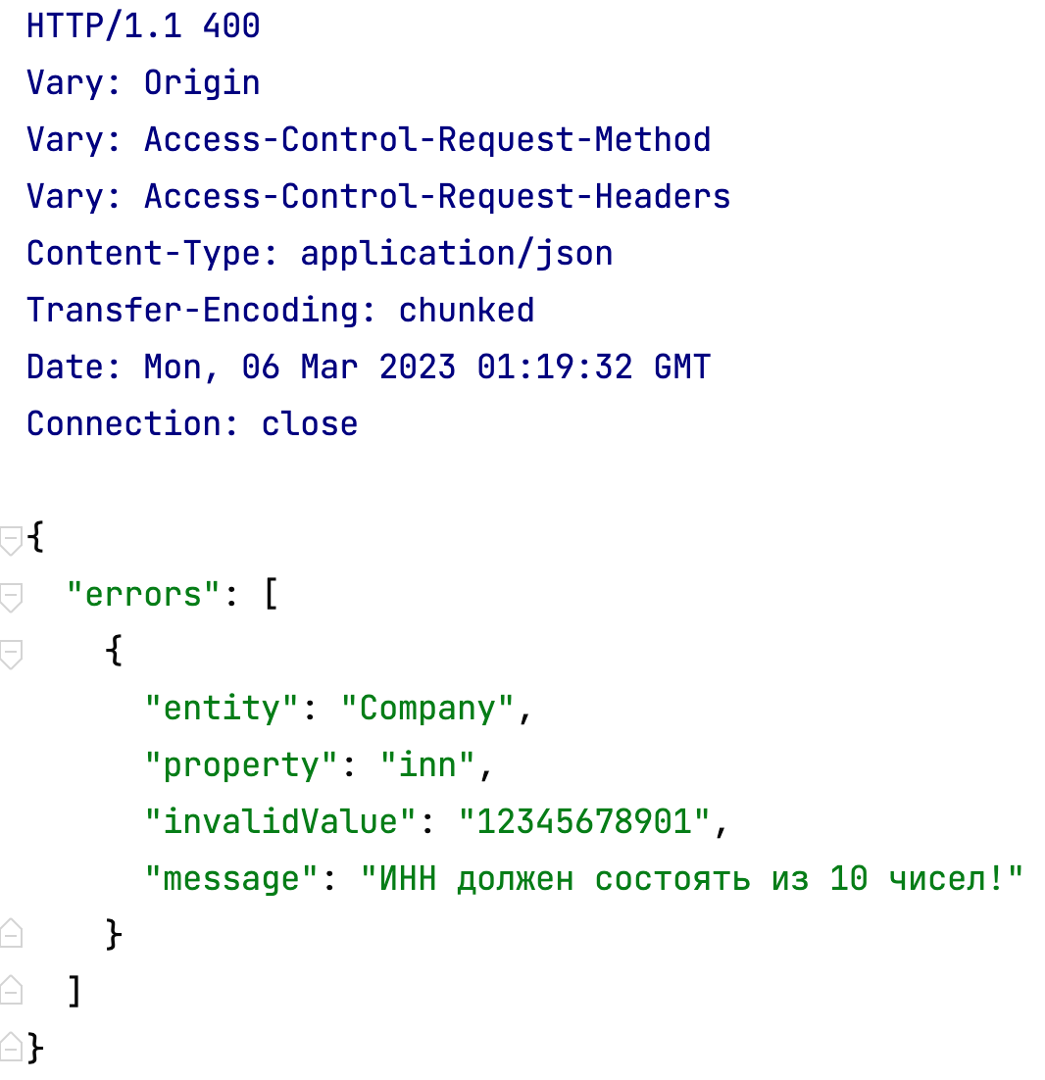
Вуаля!

Slide 35
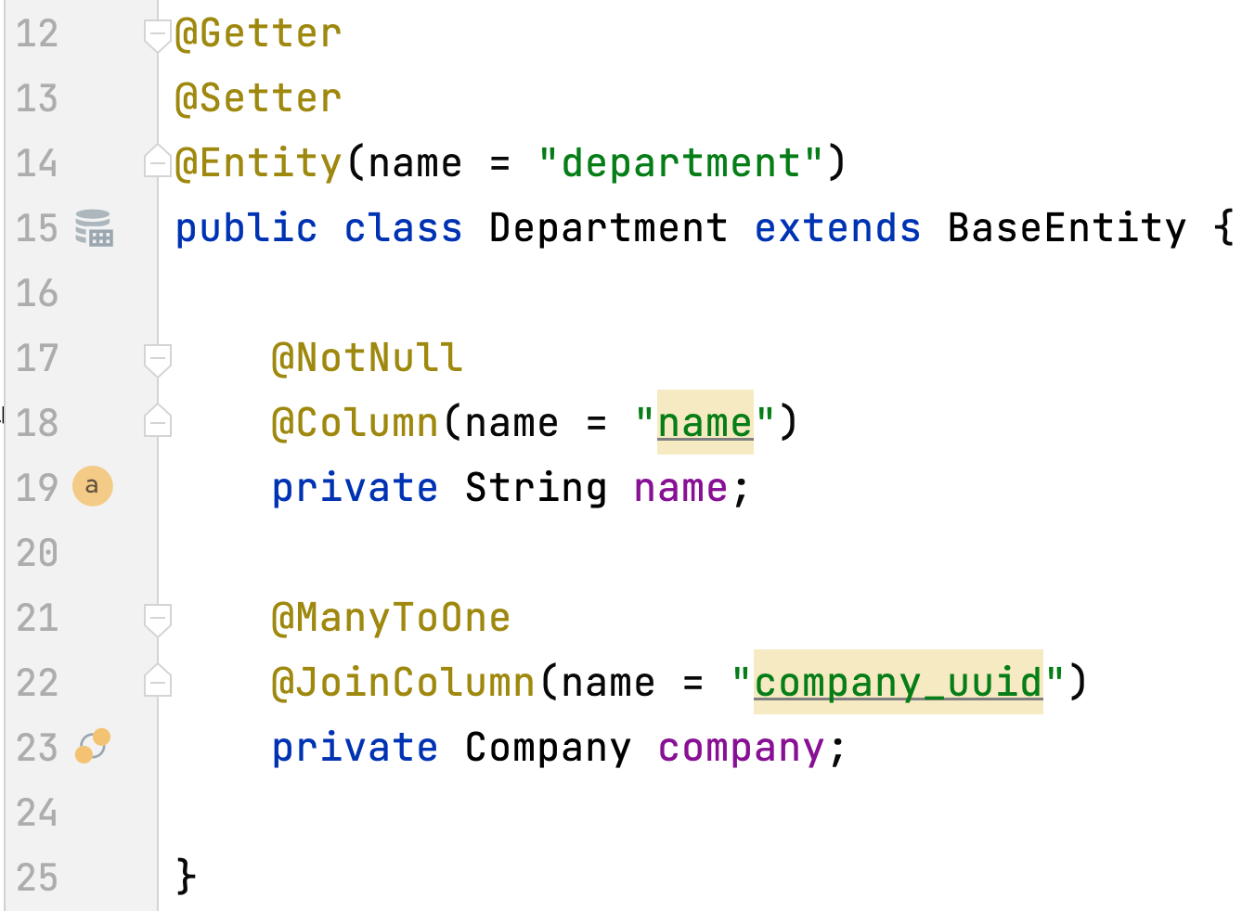
Линковка сущностей Spring Data REST.
Добавим к Company связанную сущность Department

Slide 36
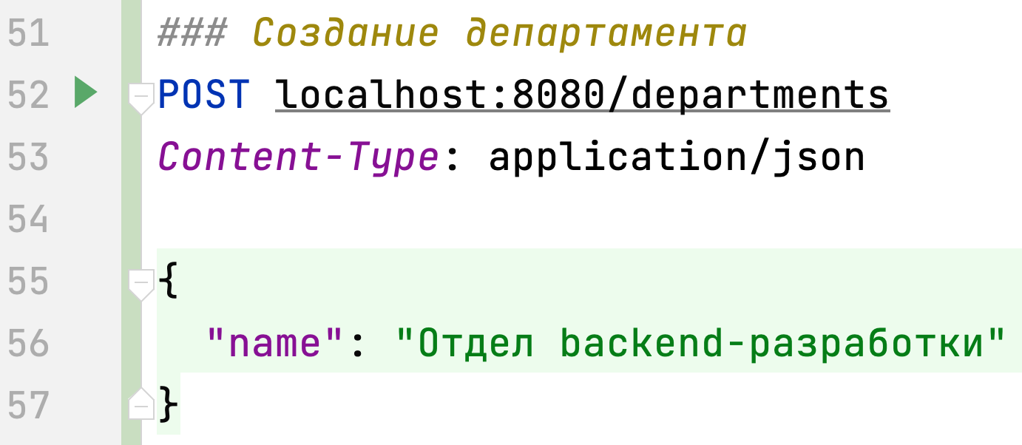
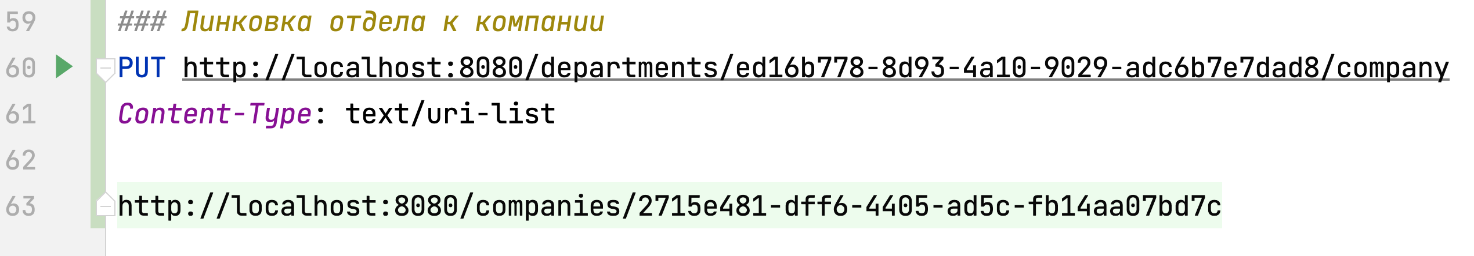

Создадим департамент и привяжем его к компании

Slide 37

III. Кастомизация Spring Data REST
Оно умеет в кастомизацию

Slide 38
События сущности Spring Data REST
Предоставляются 10 событий связанных с сущностью
6 для сущности: @HandleBeforeCreate, @HandleAfterCreate, @HandleBeforeSave, @HandleAfterSave, @HandleBeforeDelete, @HandleAfterDelete
4 для ассоциаций: @HandleBeforeLinkSave, @HandleAfterLinkSave, @HandleBeforeLinkDelete, @HandleAfterLinkDelete

Slide 39
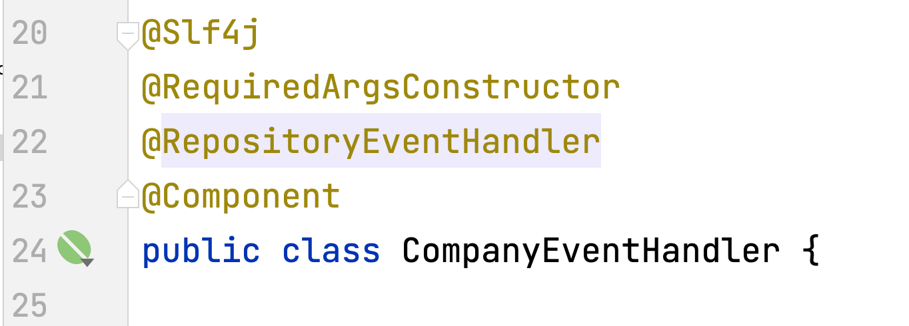
Определим bean обработчика событий

Slide 40
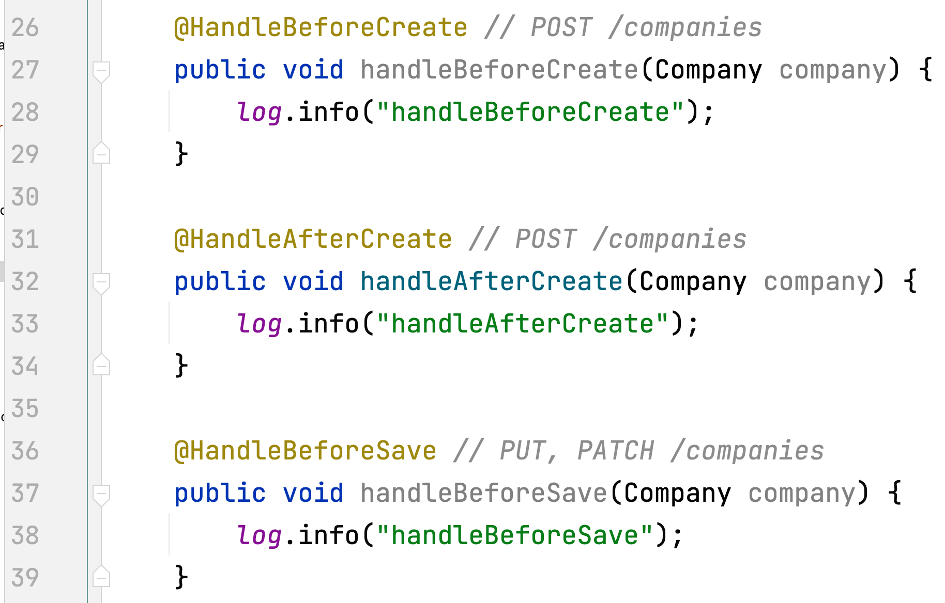
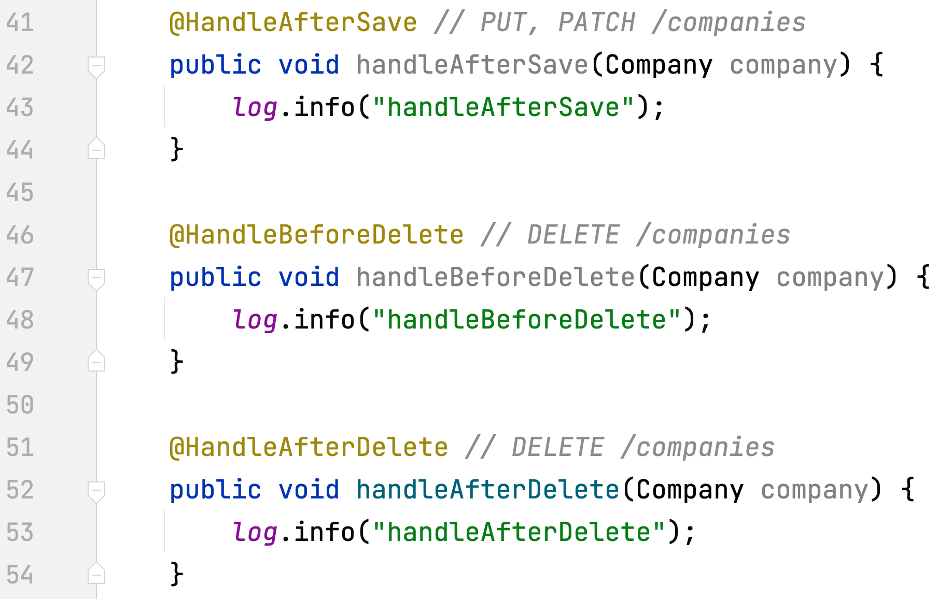
События сущности

Slide 41
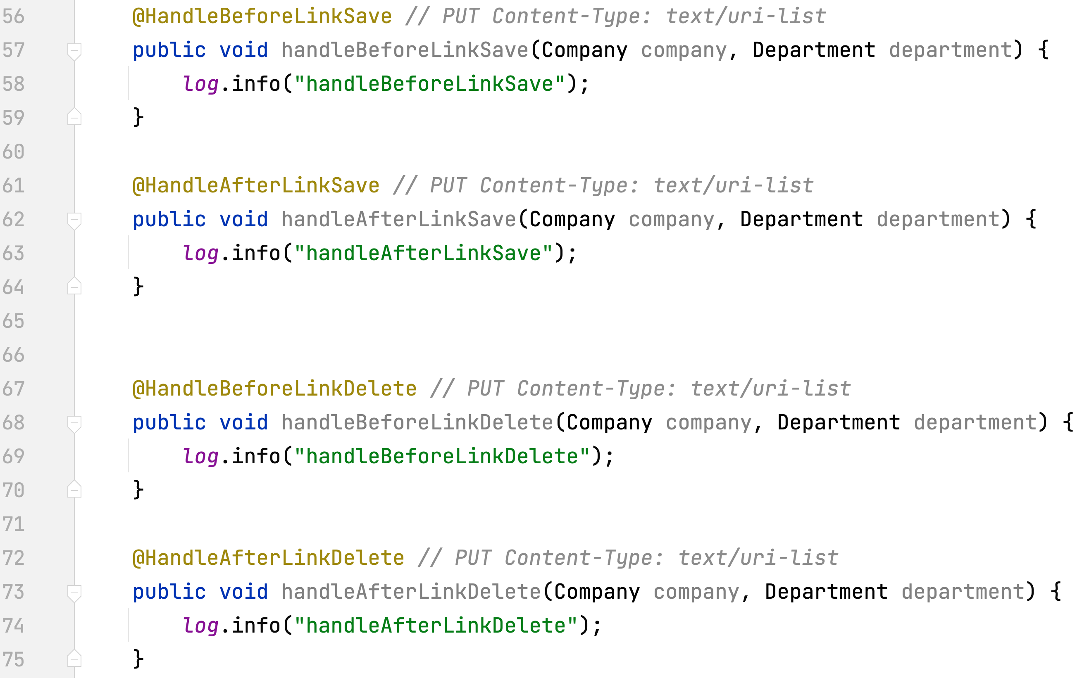
События установки/снятия ассоциаций

Slide 42
Что можно писать в хэндлерах
Так или иначе там пишется вся нестандартная бизнес-логика, которая не предоставляется Spring Data REST.
Можно делать сетевые запросы, работать с БД, работать с Kafka.
Лучше всю бизнес логику положить в @Service, а сам сервисный bean аутовайрить в хэндлер.
Нельзя иметь два хэндлера для события ассоциирования одной и то же сущности (типа bug, завели issue на GitHub).

Slide 43
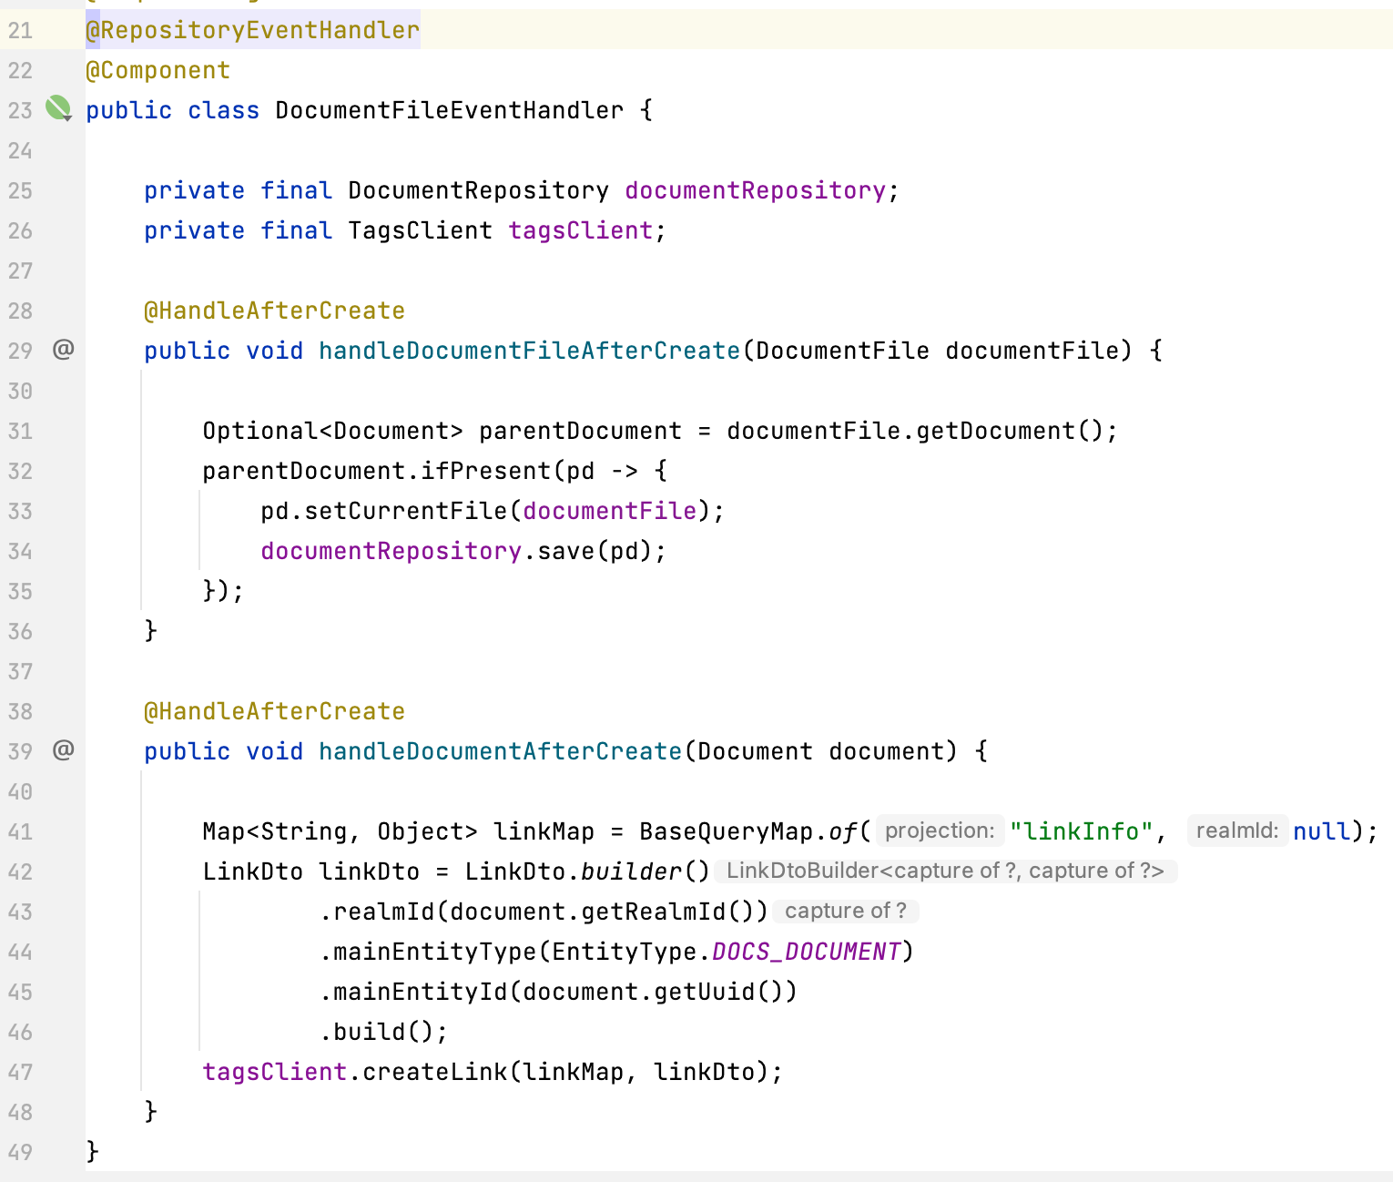
Как мы используем хэндлеры
Записать в БД
или сходить в другой сервис

Slide 44
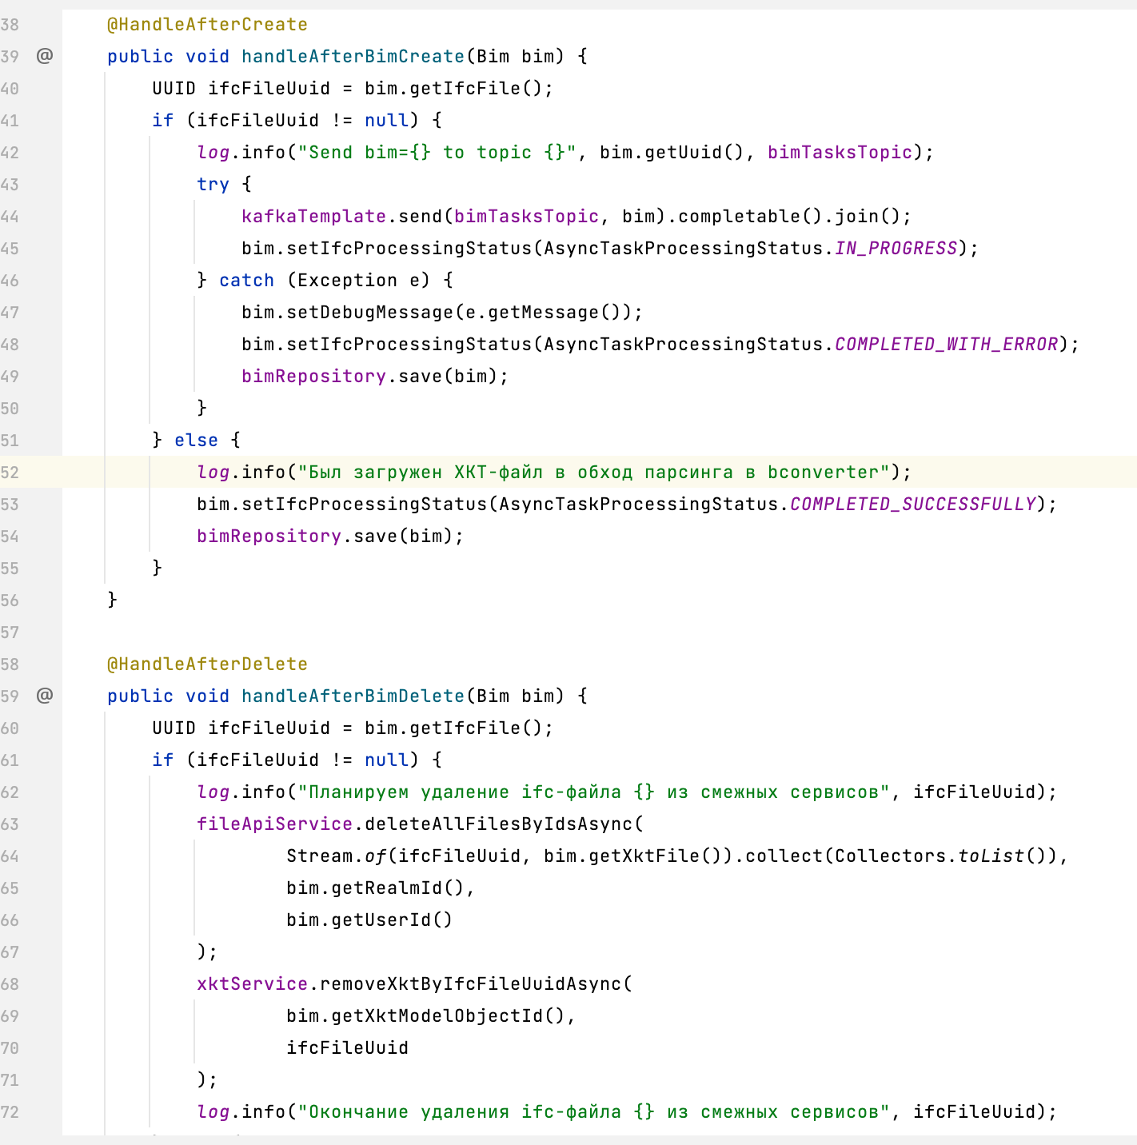
Отправить событие в Kafka
или сделать асинхронные запросы

Slide 45
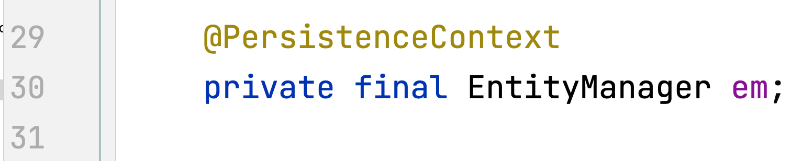
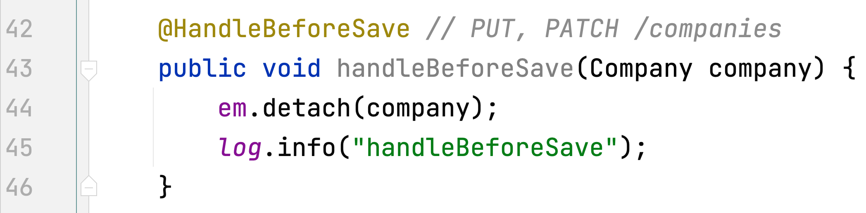
Популярный кейс: сравнить новое и предыдущее состояние сущности
Грязный трюк с detach()

Slide 46
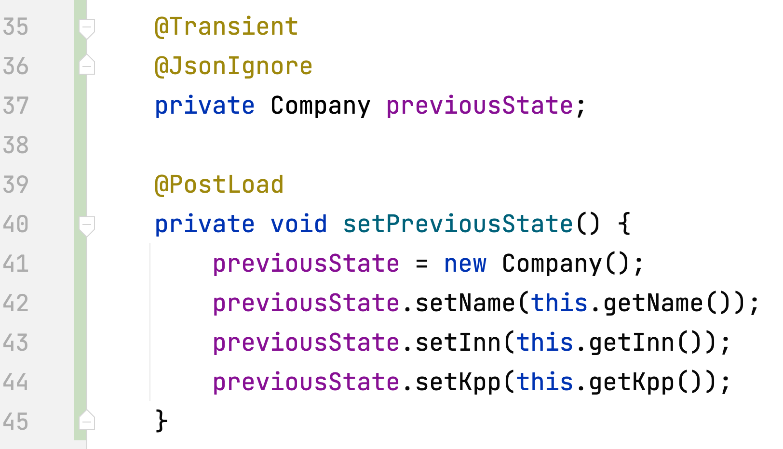
Немного лучший трюк с transient полем и lifecycle callback

Slide 47
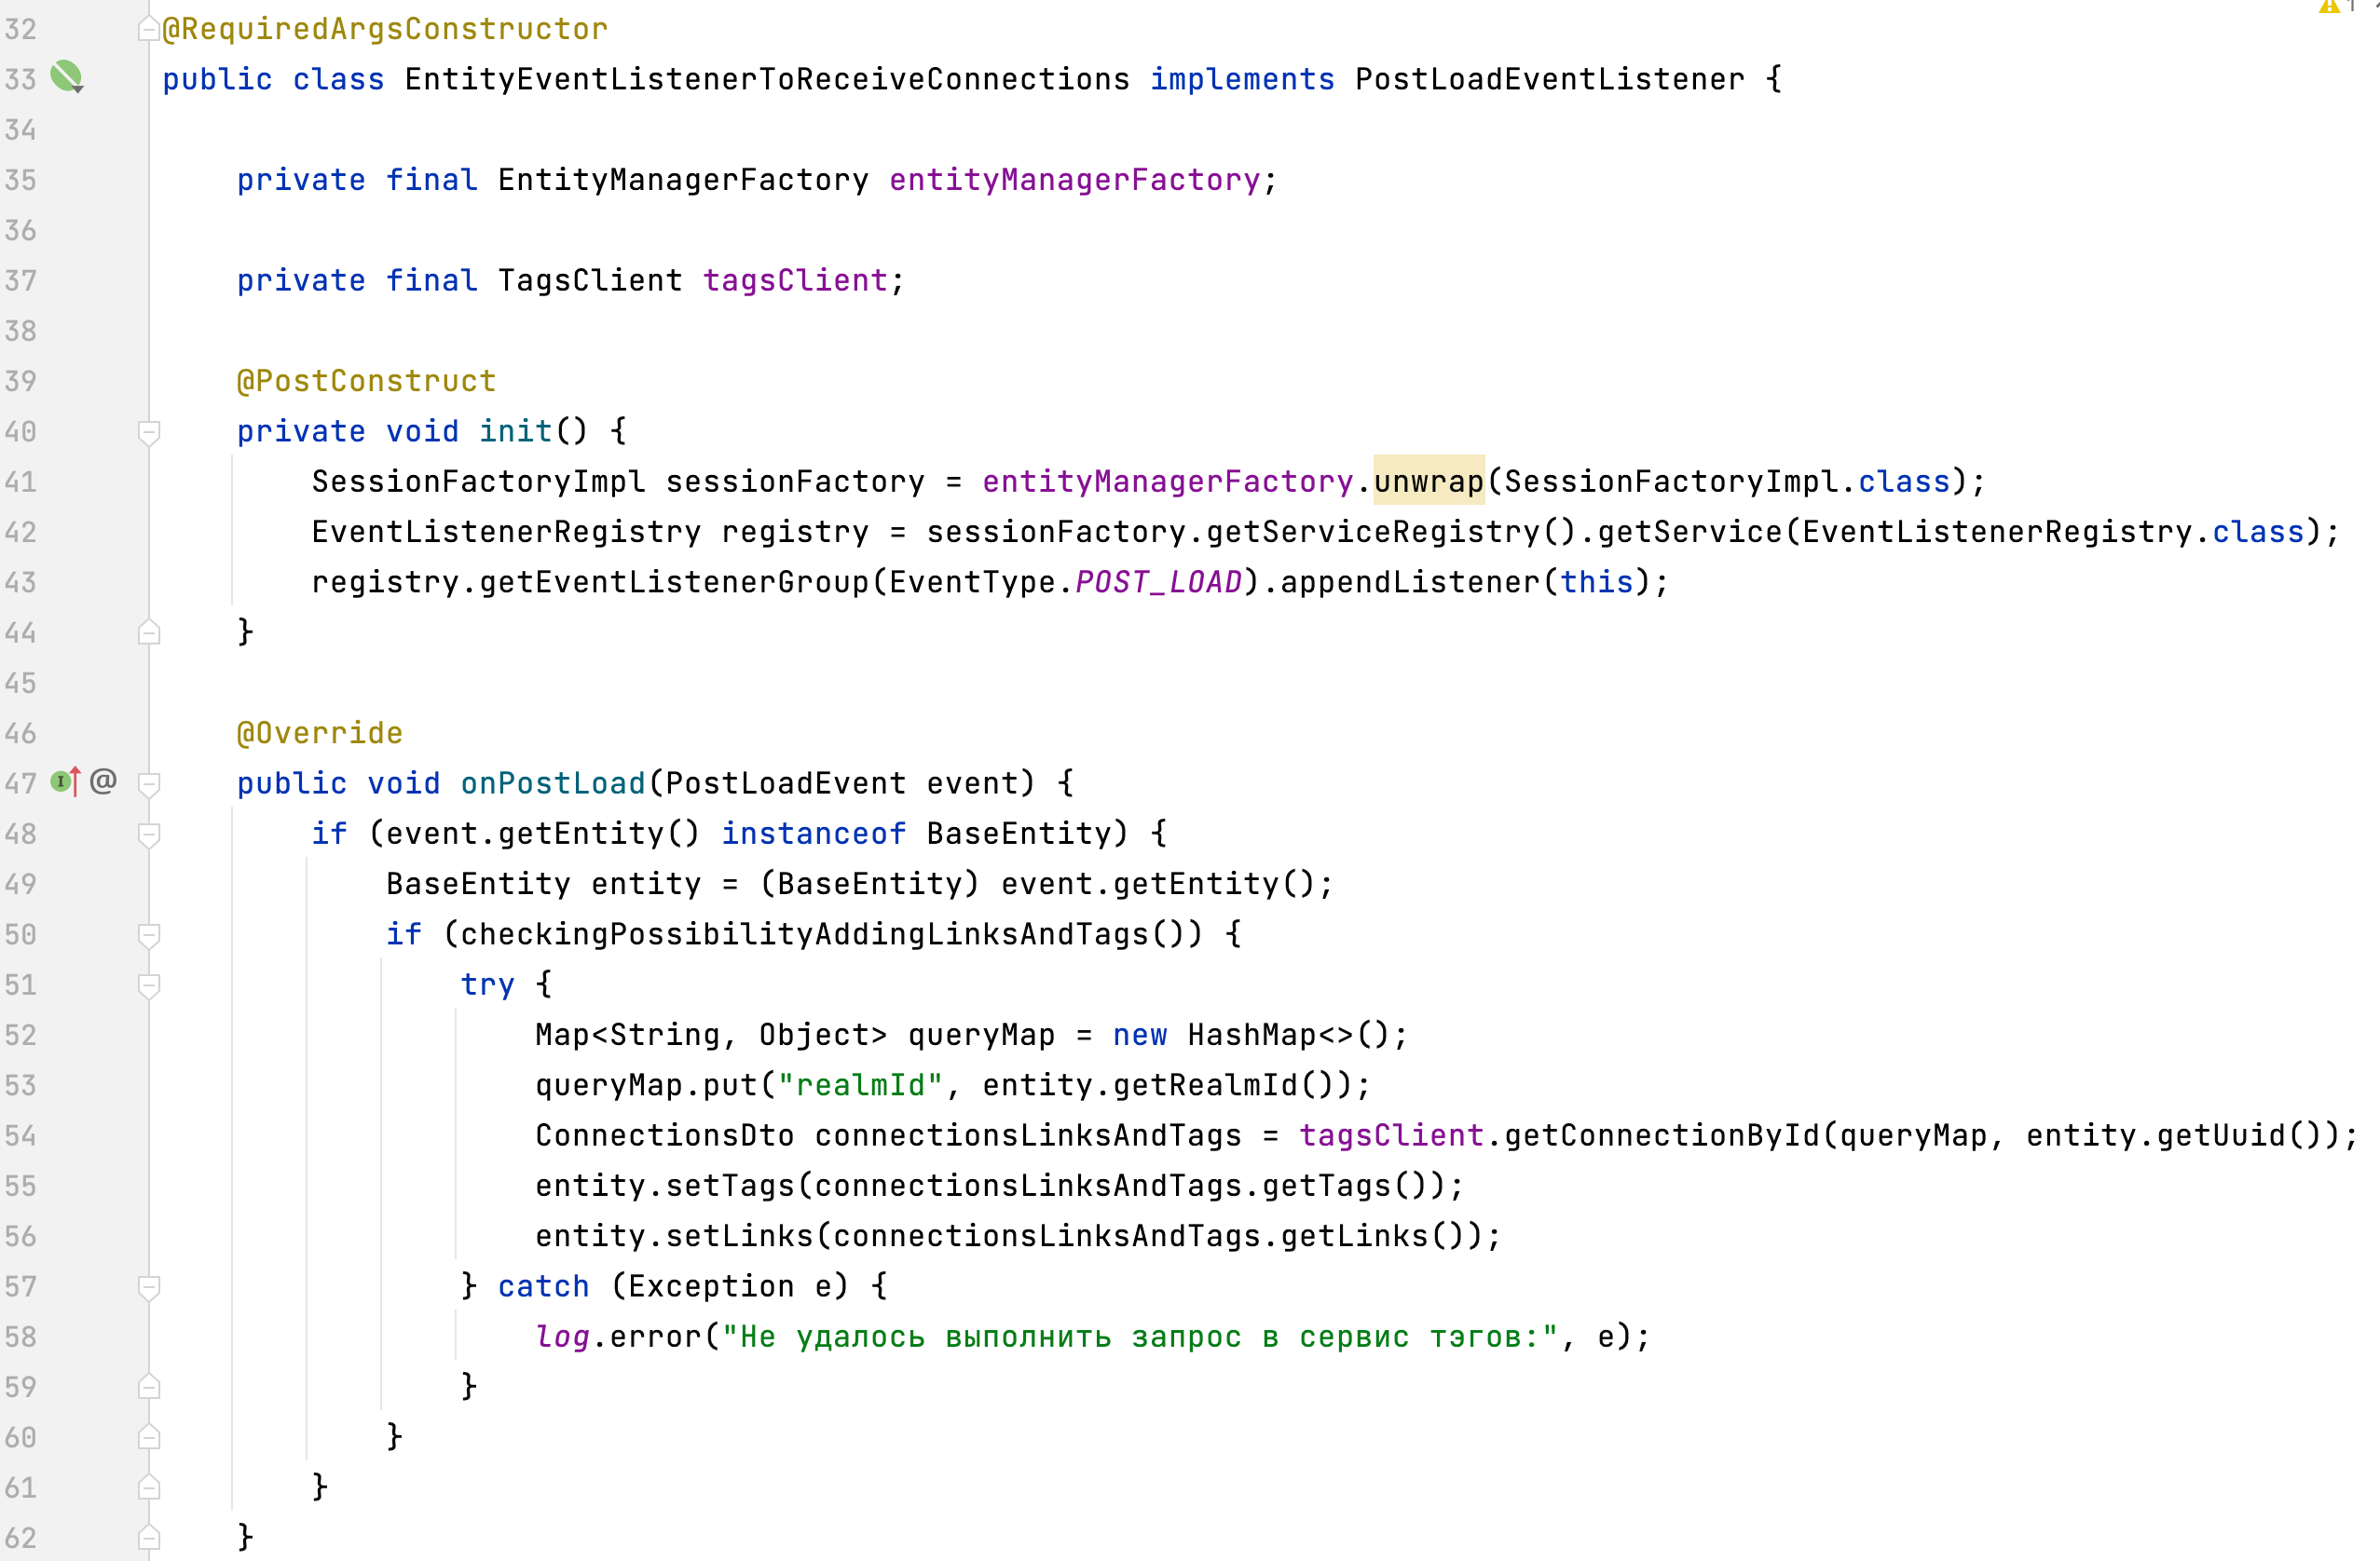
Когда мало хэндлеров можно зайти в lifecycle-коллбэки
Этот код через starter
добавляет во все сервисы
некие стандартные поля

Slide 48
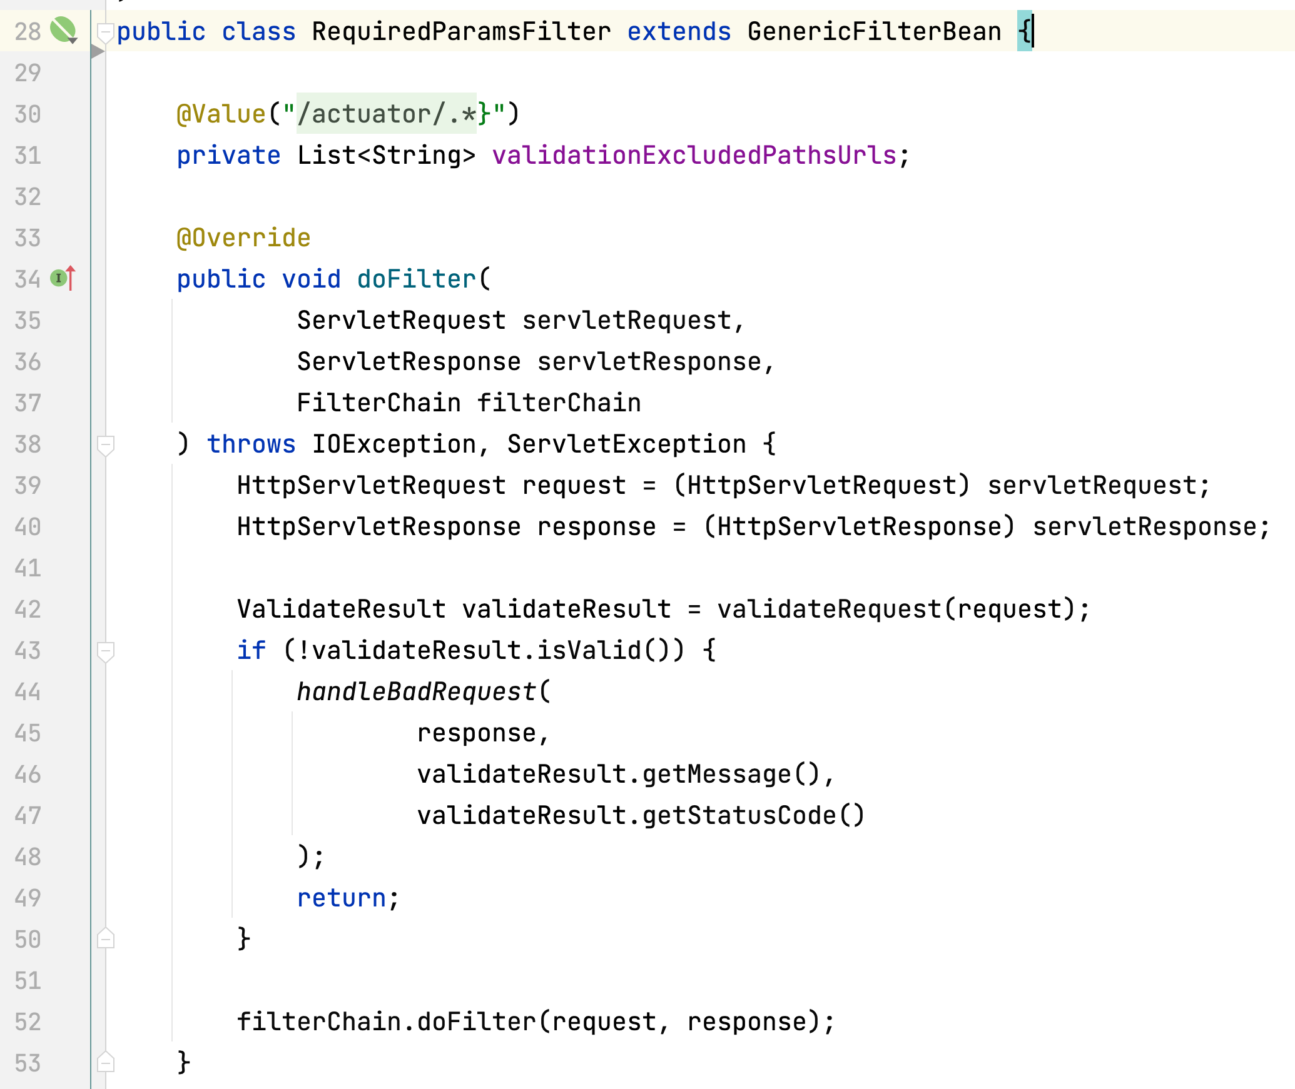
Если очень хочется, то можно перехватывать запросы до их обработки Spring Data REST
По сути это фильтр,
которым мы «тонко»
проверяли входящие
запросы

Slide 49
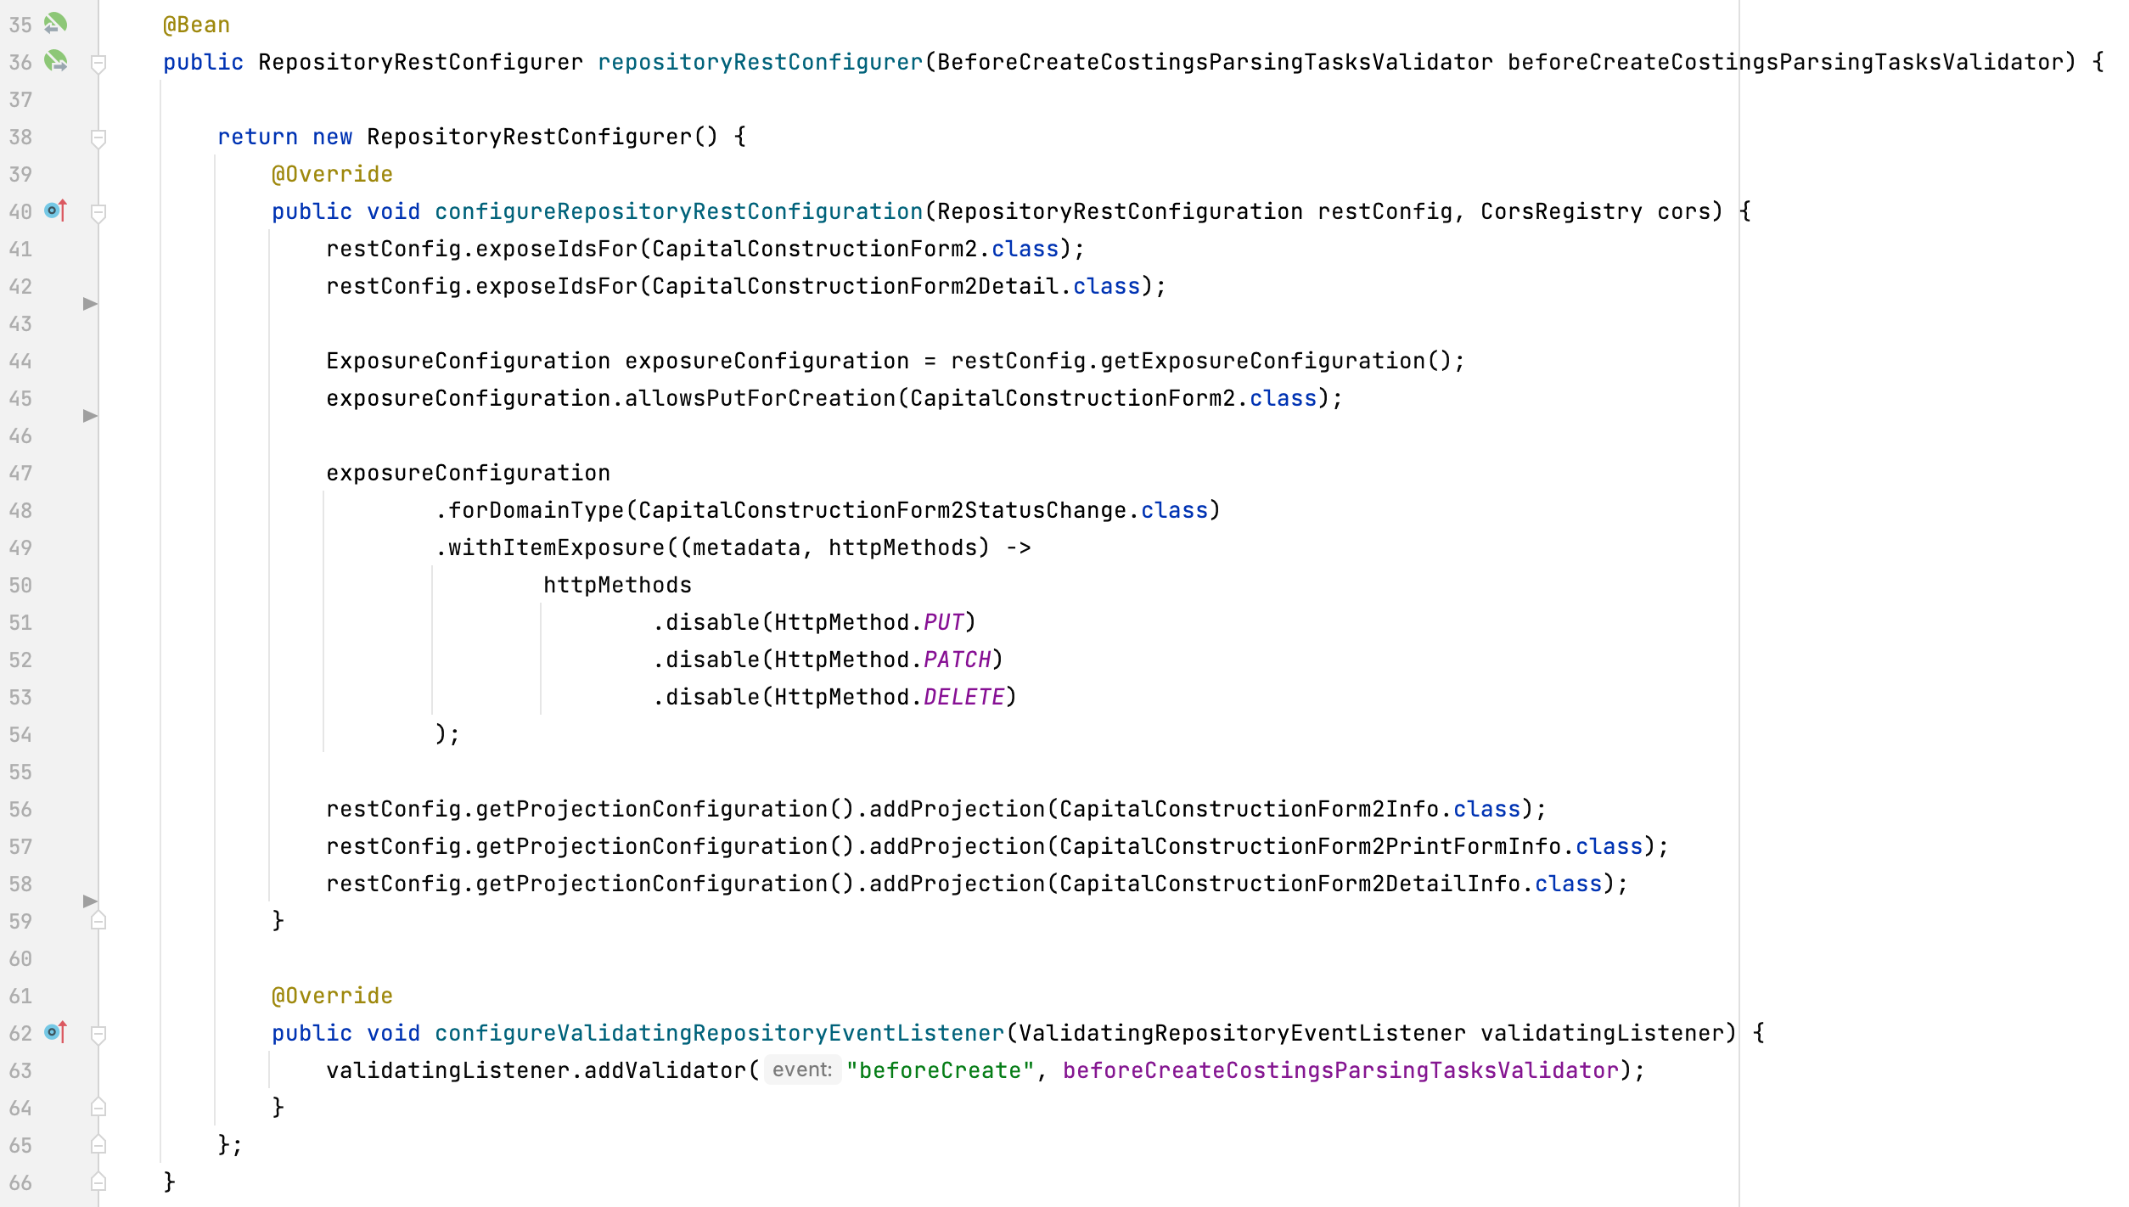
Что там с конфигурацией
Как видно
можно достаточно многое

Slide 50
IV. Киллер-фичи
Интеграция с QueryDSL, отключение HAL,
переопределение стандартных эндпойнтов

Slide 51
Кто сейчас вспомнит про QueryDSL? А она здесь делает вещи!
QueryDSL – это библиотека, которая позволяет создавать типизированные SQL-подобные запросы. По сути это гибкое API для создания запросов.
Это удобно ведь: есть auto-complete в IDEA при написании запроса, сложно создать не валидный запрос из-за типизации, не нужно конкатенировать строки запросов, после изменения доменной сущности можно сразу найти ошибки в запросах.
В Spring Data REST QueryDSL из коробки дает фильтрацию по полям сущности или кастомные frontend-фильтры!

Slide 52

Как это реализовать
Внезапно зависимости оказались одним из самых сложных моментов

Slide 53

Далее поставим аннотацию над entity-классом

Slide 54

И добавим некоторую магию в репозиторий

Slide 55


Вуаля!

Slide 56

Сделаем кастомный frontend-фильтр, который например, выбирает компании по длине имени

Slide 57

Добавим логику в customize()
Так называемые биндинг параметров

Slide 58


Вуаля!

Slide 59
Отключение HAL
В Spring Data REST HAL выглядит довольно навязчивым. Мы просто хотим отправлять json’ы и в ответ получать json’ы. Нет прямого явного способа выключить HAL в Spring Data REST.
Придётся тюнить конфигурацию.

Slide 60

CustomCollectionModelMixin

Slide 61

CustomRepresentationModelMixin

Slide 62

Конфигурация

Slide 63


Вуаля!
Но некоторые следы остаются ☹

Slide 64

При необходимости можно переопределять логику стандартных эндпойнтов Spring Data REST.

Slide 65
V. Заключение
Итоги применения на проекте. Делаем выводы.

Slide 66
Плюсы Spring Data REST
Быстрая разработка API.
Меньше багов т.к. появляется унифицированный подход к разработке CRUD’ов.
Достаточно много точек расширения. Можно реализовать любую разумную бизнес-логику.
Вагон полезных функций из коробки с low-code подходом.
Полная совместимость с идиомами модели программирования Spring. Может интегрироваться с spring web, статерами, @ControllerAdvice, фильтрами, возможностями Hibernate.
В связке с плагином для IDEA JPA Buddy получаем easy-разработку. Еще меньше ошибок при проектировании entity-классов.

Slide 67
Когда стоит применять Spring Data REST
Когда API управляет каким-либо числом сущностей. Когда у API есть БД.
Когда много сервисов и нужна унификация разработки.
Когда скорость имеет значения. Например, в стартапах, где требуется быстро переобуваться на лету.
Когда вы устали от biolerplate-разработки CRUD’ов.

Slide 68
Экономический эффект от внедрения Spring Data REST в нашем проекте
Разработка API-сервиса за одни день.
Нет багов на типовых CRUD-операциях с сущностями.
Junior-разработчик может создавать REST-сервисы, которые работают. Пусть он даже сначала не знает основ Spring Web и идиом сервисов на Spring Framework.
Есть база для кодогенерации браузерного клиента. Нужно только анализировать entity-класс, чтобы построить модель для js-клиента.

Slide 69

Спасибо за внимание!
Репозиторий с примером проекта https://github.com/RustamKuramshin/companies-data-rest

